Slide 1
第三章 材料的凝固与相图
概述
纯金属的结晶
合金的相结构
二元合金相图

Slide 2
第一节 概述
一、凝固与结晶
引子：自然界的物质通常都能够以气态、液态或固态存在。并且在一定的条件下，它们可以发生互相转变。
凝固：一切物质从液态到固态的转变过程的统称。
结晶：晶体的形成过程。
凝结－蒸发
凝固－熔化
凝华－升华
晶体的形成过程包括，原始相可以是气体(凝华)、液态、非晶态的固体或从一种晶体转变未另一种晶体。
意义：材料中使用较广泛的有金属材料，金属材料绝大多数用冶炼来方法生产出来，即首先得到的是液态，经过冷却后才得到固态，固态下材料的组织结构与从液态转变为固态的过程有关，从而也影响材料的性能。

Slide 3
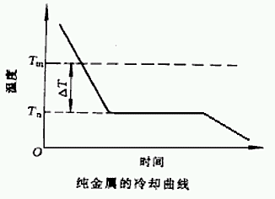
第二节 纯金属的结晶
一、结晶时的过冷现象
冷却曲线：材料在冷却过程中，由于存在热容量，并且从液态变为固态还要放出结晶潜热，利用热分析装置，处在较慢的固定的散热方式，并将温度随时间变化记录下来，所得的曲线冷却曲线，纯金属的冷却曲线如图示。

Slide 4
一、结晶时的过冷现象
一、结晶时的过冷现象
过冷现象：熔体材料冷却到理论结晶温度以下，并不是立即就形成晶体，材料处在应该转变的理论温度以下，还保留原来状态。液态金属的实际结晶温度T_{n}总是低于理论结晶温度T₀，这种现象称为过冷。
过冷度：为了表述材料过冷的程度，将实际结晶温度Tn与理论结晶温度T0之差称为过冷度 。 ΔT = T0 － Tn
纯金属恒温结晶： 因结晶潜热的释放，补偿了散热引起的温度下降，故结晶时温度恒定，待结晶完毕后，温度才继续下降。

Slide 5
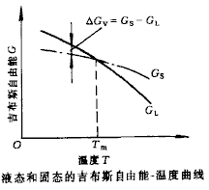
二、结晶的条件
第二节 纯金属的结晶
1、能量条件
吉布斯自由能G和温度T的曲线总是凹向下的下降形式，并且液体的曲线下降的趋势更陡。两曲线相交处的温度T₀，当温度T= T₀时，液相和固相的自由能相等，处于平衡共存，所以称T₀为临界点，也就是理论凝固温度。
当T< T₀时，从液体向固体自发转变，发生结晶过程；
当T> T₀时，从固体向液体自发转变，发生熔化过程。
所以结晶过程的热力学条件就是温度在理论熔点以下。

Slide 6
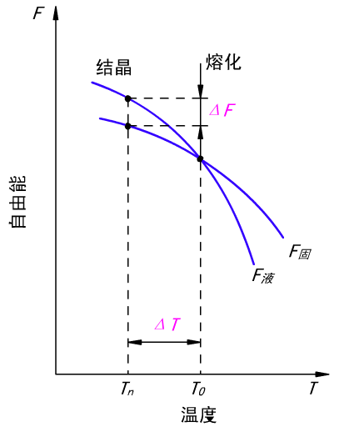
二、结晶的条件
第二节 纯金属的结晶
1、能量条件
ΔT＝T₀－T_{n}，过冷度
过冷是结晶的必要条件，
●液态金属只有在过冷状态才有结晶的驱动力。
●冷却速度越大，过冷度就越大，结晶的驱动力也越大。
●实际金属结晶时的过冷度一般只有几摄氏度。
G
ΔG

Slide 7
二、结晶的条件
第二节 纯金属的结晶
2、结构条件
液态金属：金属原子作不规则运动。在小范围内，原子会出现规则排列，称为短程有序。这种短程有序的原子集团是不稳定的，时聚时散。
固态金属：属于晶体材料，金属原子是规则排列，也叫长程有序。
金属结晶的实质是使具有短程有序排列的液态金属转变成长程有序排列的固态金属。
液态金属短程有序原子集团成为结晶核心——结构条件。
从本质上讲，金属从一种原子排列状态（晶态或非晶态）到另一种原子规则排列状态（晶态）的转变叫金属的结晶。金属从液态过渡到固体晶态的转变称为一次结晶。金属从一种固态过渡到另一种固体晶态的转变，称为二次结晶。

Slide 8
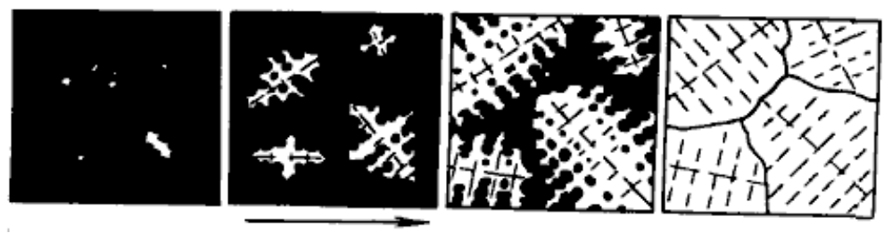
三、结晶的过程
第二节 纯金属的结晶
金属的结晶包括两个基本过程：晶核形成与晶核长大，即形核与长大。
1.形核
液态金属中总是存在不稳定的规则排列的微小原子集团，称为相起伏。过冷液相中的相起伏称为晶胚。过冷度足够大时，一些晶胚转为稳定的晶核（即液态金属内部生成一些极小的晶体作为结晶的核心），不再融化，结晶开始。
过冷度越大，晶核就越多，形核率越大，形核越快。

Slide 9
三、结晶的过程
第二节 纯金属的结晶
2.形核的两种方式
(1)自发形核
在液态金属内发生，各区域形核的几率基本一致。
(2)非自发形核
液态金属内往往存在未熔杂质的质点，晶核则依附于其表面形成，使形核率提高，加快形核速度。晶核与未熔质点的晶体结构越相似，则形核速度越快，形核率越高。当晶核与未熔质点的晶体结构完全一致时，未熔质点就是晶核，此时形核率最高。
非自发形核比自发形核的能量要求低，更易于形核，是实际工程材料凝固结晶中的主要形核方式。

Slide 10
三、结晶的过程
第二节 纯金属的结晶
形核率(N)：单位时间在单位母体（液体）的体积内晶核的形成数目称为形核率。
无论是自发还是非自发形核，冷却速度愈大，形核率愈高；同样冷却速度下，非自发形核的形核率比自发形核高得多，人为地向液体中加入有效的固体微粒（变质处理）来提高形核率是工程中常用的方法。

Slide 11
三、结晶的过程
第二节 纯金属的结晶
2、晶核的长大
晶体的长大有两种方式:
(1)平面长大
当冷却速度较慢时，金属晶体以其表面向前平行推移的方式长大。晶体长大时，不同晶面的垂直方向上的长大速度不同。沿密排面的垂直方向上的长大速度最慢，而非密排面的垂直方向上的长大速度较快。平面长大的结果，晶体获得表面为密排面的规则形状。

Slide 12



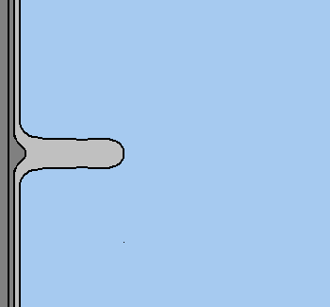
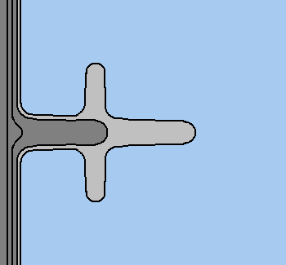
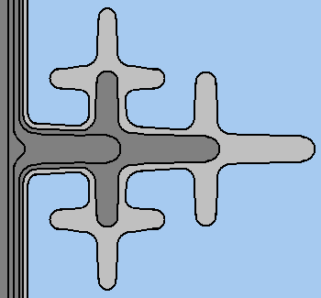


三、结晶的过程
(2)树枝状长大
因晶核边角处散热快，过冷度较大，长大速度明显高于其它部位，故晶核一般长成树枝状晶体，此过程称为枝晶长大。
优先形成的晶枝称一次晶轴，在一次晶轴增长和变粗的同时，在其侧面生出
新的晶枝，即二次晶轴。其后又生成三次晶轴、四次晶轴。结晶后得到具有树枝状的晶体。
实际金属结晶时，晶体多以树枝状长大方式长大。

Slide 13
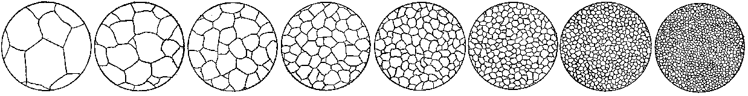
四、结晶后的晶粒大小
第二节 纯金属的结晶
3.晶粒大小
晶粒大小以单位积的晶粒数目或晶粒的平均直径表示。生产中采用晶粒度表示.
晶粒度：测定方法是在放大100倍下观察和标准的进行对比评级，1-8级(有更高的)，级别高的晶粒细。
晶粒度的级别 N 的定义： n=2^{N-1}
n——为放大100倍进行金相观察时每平方英寸（6.45cm²）视野中所含的平均晶粒数目。

Slide 14
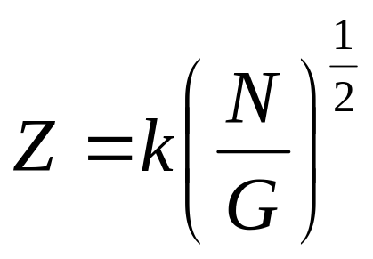
四、结晶后的晶粒大小
第二节 纯金属的结晶
3.晶粒大小
晶粒大小取决于形核率N及长大速率G，G为单位时间内晶体长大的线长度。
ΔT增大，N、G都增大，但N增长大于G，所以N/G的值也增大，此时晶粒数Z增多，晶粒变细小。

Slide 15
五、细化铸态晶粒的方法
第二节 纯金属的结晶
凝固理论分析表明晶粒尺寸决定于N/G，即形核率 N 高，晶粒细小，而长大速度 G 快，晶粒尺寸增大。
细化铸态晶粒的方法：生产过程通常希望材料得到细小的尺寸，为此控制晶粒尺寸的方法有：
1.增大金属的过冷度
增大过冷度的主要办法是提高液态金属的冷却速度, 可采用冷却能力较强的模子，如采用金属型铸模, 比采用砂型铸模获得的铸件晶粒要细小。另外可加强散热。此时，形核率N和长大速度G都提高，但形核率N的提高快得多，所得到的晶粒将细化。
但是，快冷却速度会增加零件的内应力有时甚至可能造成开裂，有时因生产环境和零件尺寸达不到快速冷却 。

Slide 16
五、细化铸态晶粒的方法
第二节 纯金属的结晶
细化铸态晶粒的方法：
2. 变质处理
变质处理就是在液体金属中加入孕育剂或变质剂，利用非自发形核原理来帮助形核，以细化晶粒和改善组织。变质剂的作用在于增加晶核的数量（增加N）或者阻碍晶核的长大（减小G）。例如，在铝合金液体中加入钛、锆；钢水中加入钛、钒、铝等，都可使晶粒细化。
3. 振动
在金属结晶的过程中采用机械振动、超声波振动等方法，可以破碎正在生长中的树枝状晶体，形成更多的结晶核心，获得细小的晶粒。

Slide 17
第三节 合金的相结构
合金：由两种或两种以上的元素组成，其中至少有一种为金属，组成具有金属性的材料称为合金。
组元：通常把组成材料的最简单、最基本、能够独立存在的物质称为组元。组元大多数情况下是元素；在研究的范围内既不分解也不发生任何化学反应的稳定化合物也可成为组元。
相：凡化学成分相同、结构相同，并与其它部分有界面分开的物质均匀组成部分，称之为相。在固态材料中，按其晶格结构的基本属性来分，可分为固溶体和化合物两大类。
组织：指用肉眼或借助某种工具（放大镜、光学显微镜、电子显微镜等）所观察到的材料形貌。包含不同形状、大小、数量、分布的相。
组织组成物：组织中形貌相同的组成部分。

Slide 18
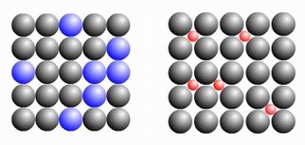
二、固溶体
第三节 材料的相结构
1. 固溶体（ solid solution ） ：
⑴ 合金中各组元在固态互相溶解形成的晶格与某组元相同的新相。该组元称溶剂，其它称溶质。
● 固溶体的晶体结构与溶剂相同。
● 浓度： 溶质原子溶入固溶体中的量。
● 溶解度：一定温度下的最大浓度，也称固溶度。

Slide 19
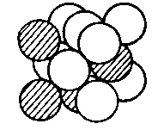
二、固溶体
第三节 材料的相结构
2. 固溶体的分类
按溶质原子在固溶体(溶剂)晶格中的位置不同可分为：
a) 置换固溶体 溶质原子取代了部分溶剂晶格中某些节点上的溶剂原子而形成的固溶体。
在置换固溶体中，一般溶质原子的溶解度有一定的限制，即形成有限固溶体。
当晶体结构相同、并且原子尺寸差小于15%时，化学性质较接近的有时可以出现无限互溶，构成无限固溶体。这是把含量较高的组元称为溶剂，含量较少的组元称为溶质。
Cu-Ni无限互溶，Zn在Cu中固溶度为39％，Pb几乎不溶于Cu。
Notes:
溶质元素与溶剂元素之间的化学性质相近、原子尺寸相近、价电子数相近、晶体结构相近时对应的溶解度愈大。

Slide 20
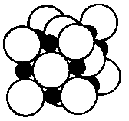
二、固溶体
第三节 材料的相结构
2. 固溶体的分类
b) 间隙固溶体 溶质原子嵌入溶剂晶格的空隙中，不占据晶格结点位置。
间隙固溶体都是有限溶解固溶体。
溶质元素相对于溶剂元素，原子尺寸愈小则对应的溶解度愈大。间隙固溶体的形成的基本条件D_{质}/D_{剂}<0.59。
在金属材料中，通常是过渡族金属元素为溶剂，小尺寸的C、N、H、O、B等元素为溶质。

Slide 21
二、固溶体
第三节 材料的相结构
3. 固溶体的性能特点
固溶体随着溶质原子的溶入晶格发生畸变。固溶体强度将提高，同时塑性略有下降，但不明显。
晶格畸变增大位错运动的阻力， 使金属的滑移变形变得更加困难，从而提高合金的强度和硬度。这种通过形成固溶体使金属强度和硬度提高的现象称为固溶强化。在材料中是有效提高金属材料力学性能的途径之一。
例如， 纯铜的 σb 为220MPa, 硬度为40HB, 断面收缩率 ψ 为70%。当加入1%镍形成单相固溶体后, 强度升高到390MPa, 硬度升高到70HB, 而断面收缩率仍有50%。所以固溶体的综合机械性能很好, 常常作为结构合金的基体相。

Slide 22
三、金属化合物(中间相)
第三节 材料的相结构
1. 金属化合物概念
金属化合物是合金组元相互作用形成的晶格类型和性能完全不同于任一组元的新相, 或称中间相。金属化合物一般熔点较高, 硬度高, 脆性大。合金中含有金属化合物时, 强度、硬度和耐磨性提高, 而塑性和韧性降低。
金属化合物根据形成条件及晶体结构特点，分为三类：
(1)正常价化合物
严格遵守化合价规律的化合物称正常价化合物。它们由元素周期表中相距较远、电负性相差较大的两元素组成，可用确定的化学式表示。例如，大多数金属和ⅣA族、Ⅴ族、ⅥA族元素生成Mg₂Si、Mg₂Sb₃、Mg₂Sn、Cu₂Se、ZnS、AlP等, 皆为正常价化合物。这类化合物性能的特点是硬度高、脆性大。

Slide 23
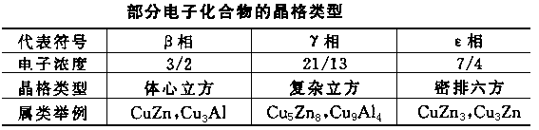
第三节 材料的相结构
(2)电子化合物
不遵守化合价规律但符合于一定电子浓度的化合物叫做电子化合物。电子浓度是化合物的价电子总数与原子总数之比。如CuZn电子化合物，原子数为2，Cu价电子数是1，Zn价电子数是2，所以电子浓度是3/2。
电子化合物主要以金属键结合, 具有明显的金属特性, 可以导电。它们的熔点和硬度较高，塑性较差，在许多有色金属中为重要的强化相。

Slide 24
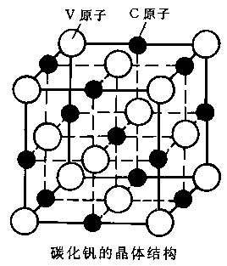
第三节 材料的相结构
(3) 间隙化合物
由过渡族金属元素与碳、氮、氢、硼等原子半径较小的非金属元素形成的化合物为间隙化合物。尺寸较大的过渡族元素原子占据晶格的结点位置，尺寸较小的非金属原子则有规则地嵌入晶格的间隙之中。根据结构特点，间隙化合物分简单结构的间隙化合物(间隙相)和复杂结构的间隙化合物两种。
简单结构的间隙化合物（间隙相）
当非金属原子半径与金属原子半径之比小于0.59 (r_{X}/r_{M}<0.59)时，形成具有简单结构的间隙化合物，称为间隙相。如TiC、ZrC、TiN、VN等。
间隙相具有金属特性，有极高的
熔点和硬度，非常稳定。可有效提
高钢的性能，是高合金钢和硬质合
金中的重要组成相。

Slide 25
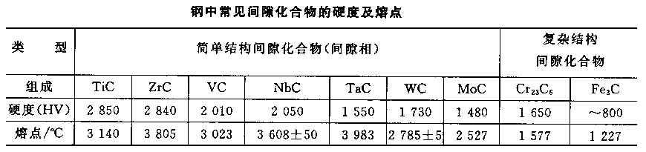
第三节 材料的相结构
复杂结构的间隙化合物
当非金属原子半径与金属原子半径之比大于0.59 （r_{X}/r_{M}>0.59）时，形成具有复杂结构的间隙化合物，通常称它们为间隙化合物。相应的分子式也较复杂，如钢中常见的Fe₃C、Cr₇C₃、Cr₂₃C₆等。
Fe₃C是铁碳合金中的重要组成相, 具有复杂的斜方晶格。其中铁原子可以部分地被 锰、铬、钼、钨等金属原子所置换, 形成以间隙化合物为基的固溶体, 如(Fe、Mn)₃C、(Fe、Cr)₃C等。复杂结构的间隙化合物也具有很高的熔点和硬度, 但比间隙相稍低些, 在钢中也起强化相作用。

Slide 26
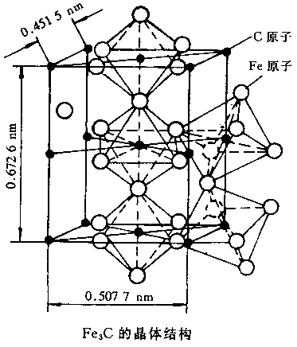
第三节 材料的相结构
复杂斜方晶格，1个C和6个Fe组成八面体，每个Fe分属于两个八面体，所以Fe/C比例为(6×1/2)/1=3。
Fe₃C：渗碳体

Slide 27
三、金属化合物(中间相)
第三节 材料的相结构
3. 金属化合物的性能特点
金属化合物一般具有复杂的结合键及晶体结构表现出高的熔点、硬度及脆性。但不能作为基体相。
当它以细小的尺寸弥散分布在合金中时，可以提高合金的强度、硬度、耐磨性及高速切削性能，起到弥散强化作用，即第二相强化机制 。
另一方面，化合物往往由特殊的物理、化学(电、磁、光、声等)性能，从而在功能材料中的应用得到迅速发展。如LaNi5金属化合物作为储氢材料等。

Slide 28
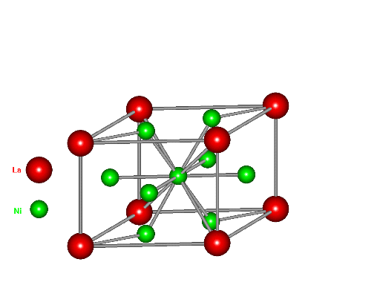
储氢合金
LaNi
5
LaNi
是
CaCu
型结构，六方晶系，晶胞中含
1
个
LaNi
.
5
5
5
晶体结构如下图
:

Slide 29
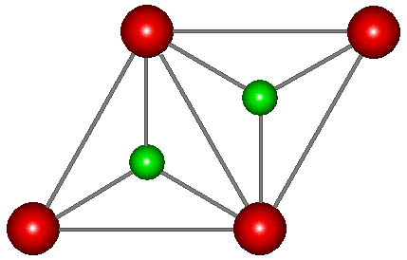
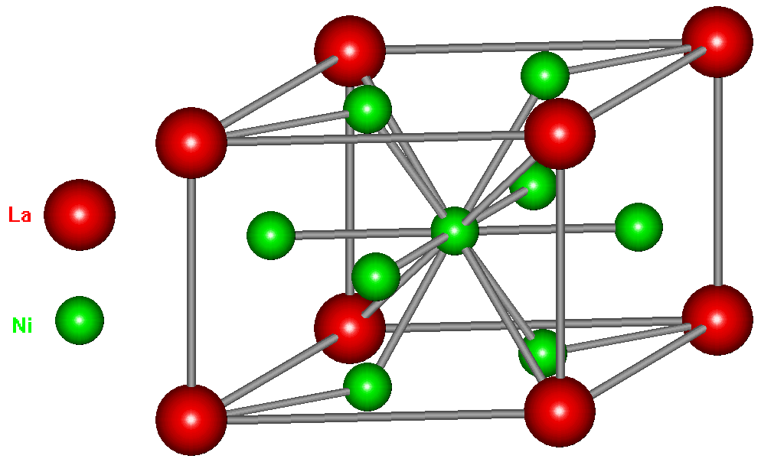
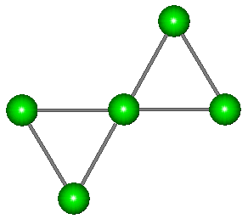
晶体由两种结构不同的层交替堆积而成.

Slide 30
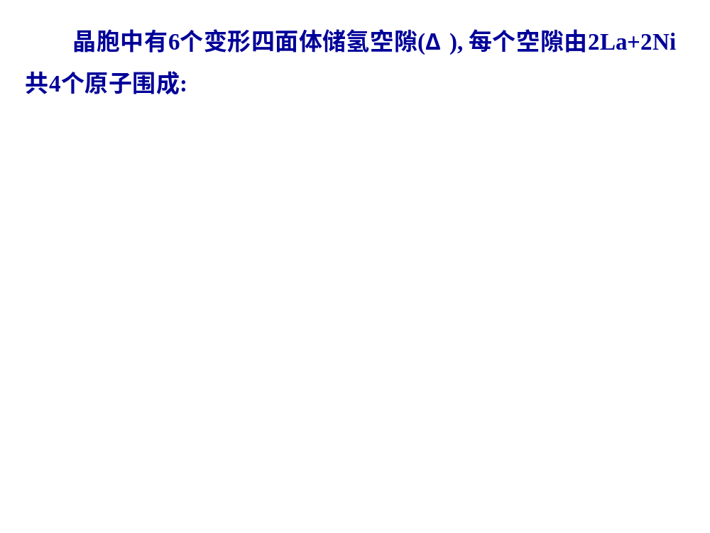
组成为LaNi₅H₆
储氢能力比标准状态下氢气的密度(0.089g‧dm⁻³)大1000～1250倍, 也比液氢密度大．每克镧镍合金能贮存0.157升氢气，略为加热，就可以使氢气重新释放出来

Slide 31
第四节 二元合金相图
相：凡成分相同、结构相同并与其它部分有界面分开的物质均匀组成部分，称之为相。
相图：是表示体系的成分、外界环境和组成相与相之间的平衡关系的几何图形。又称为平衡图或状态图。它是研究材料组织变化规律的重要参考工具。外界环境主要是指温度和压力。
平衡：是指在一定条件下合金系中参与相变过程的各相的成分和相对重量不再变化而达到一种状态。此时合金系的状态稳定，不随时间而改变。合金在极其缓慢冷却的条件下的结晶过程，一般可以认为是平衡的结晶过程。
相图用途：预测材料的组织和性能
工业生产中相图是冶炼、热加工、热处理等工艺的重要依据。

Slide 32
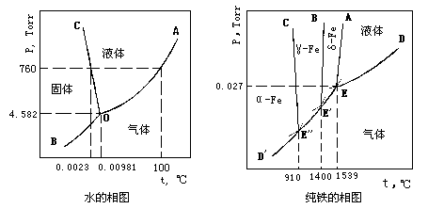
一、概念
物理学中已经介绍的纯水和纯铁的相图。
一元相图

Slide 33


一、概念
相平衡条件和相律
处于平衡状态的多元系中可能存在的相数可用吉布斯相律表示之：
式中，f为体系自由度数，C为体系组元数，P为相数，2表示温度和压力二个变量。
在常压下：
相律给出了平衡状态下体系中存在的相数与组元数及温度、压力之间的关系，对分析和研究相图有重要的指导作用。

Slide 34
根据组元的数目，分为一元相图，二元相图，三元相图

Slide 35
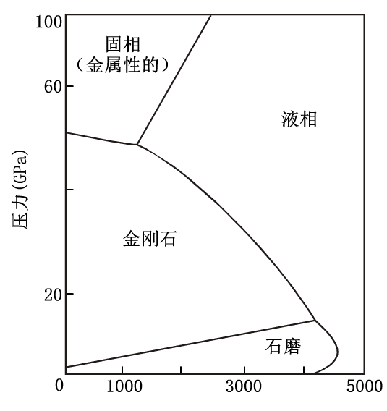
高温高压下C的相图
T(k)

Slide 36
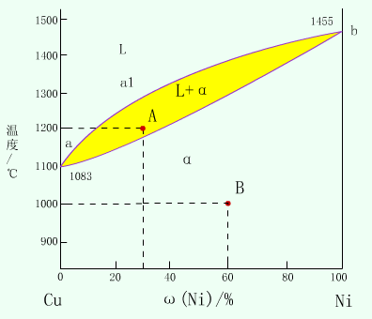
一、概念
第四节 相图知识
二元合金相图：
在常压下，二元合金的相状态决定于温度和成分。因此二元合金相图可用温度—成分坐标系的平面图来表示。
铜镍二元合金相图是一种最简单的基本相图。图中的每一点表示一定成分的合金在一定温度时的稳定相状态。
例如，A点表示，含30%Ni的铜镍合金在1200℃时处于液相 L + 固相 α 的两相状态; B点表示, 含60%Ni的铜镍合金在1000℃时处于单一 α 固相状态。

Slide 37
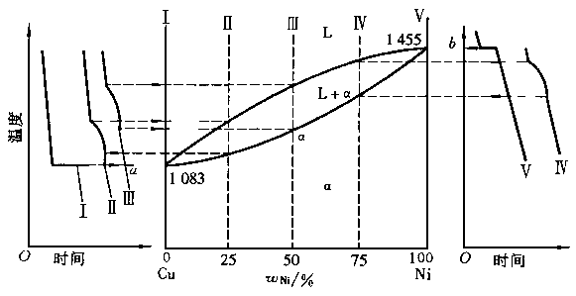
二、二元合金相图的建立
第四节 相图知识
热分析法建立相图，配制不同成分的Cu-Ni合金测量其冷却曲线。（过程见书）
Notes:
成分一定，在冷却过程中，不同的相热容量不相同，如果系统散热能力一样，温度随时间的变化(冷却)曲线上的斜率将不同，曲线的转折点对应温度就是某些相开始出现或完全消失的温度，利用这一特点，由实测的冷却曲线可以作出相图。

Slide 38
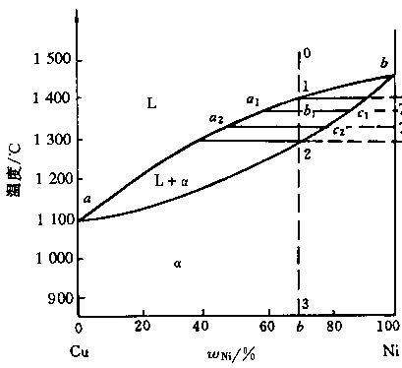
三、二元匀晶相图
第四节 相图知识
从液相中直接结晶出固溶体的反应为匀晶反应。
特点：两组元液固态都无限互溶
典型例子：Cu-Ni，Ag-Au，Fe-Cr
1. 相图形式
两条曲线：液相线和固相线，分别表示合金系在平衡状态下冷却时结晶的始点和终点以及加热时熔化的终点和始点。
单相区：L为液相, 是Cu和Ni形成的液溶体; α为固相, 是Cu和 Ni组成的无限固溶体。
双相区: L +α 相区。

Slide 39
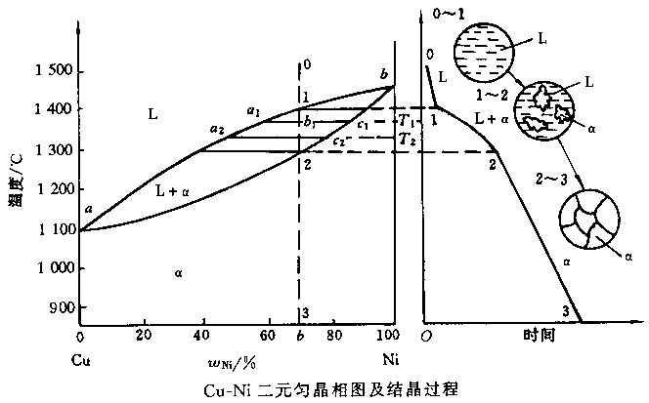
三、二元匀晶相图
第四节 相图知识
过程：
2.合金平衡结晶过程：
1点以上液体冷却
1点开始凝固，固体成分在对应固相线处
1－2之间，温度下降，液体数量减少，固体数量增加，成分沿液相线和固相线变化，
到2点，液体数量为0，固体成分回到合金原始成分，凝固完成
2点以下固体冷却，无组织变化

Slide 40
第四节 相图知识
3.匀晶相图特点：
1.与纯金属一样, α固溶体从液相中结晶出来的过程中, 也包括有形核与长大两个过程, 实际也要在一定过冷度下进行。
2.固溶体结晶在一个温度区间内进行, 即为一个变温结晶过程。只有温度不断降低，固体量才增加；温度不变，液固数量维持平衡不变。

Slide 41
两平衡相成分的确定：
在指定温度T₁作水平线, 分别交液相线和固相线于 a₁点 c₁点, 则 a₁点 c₁点成分轴上的投影点即相应为 L相和α相的成分。随着温度的下降, 液相成分沿液相线变化, 固相成分沿固相线变化。到温度T₂ 时, L相成分及α相成分分别为 a₂和 c₂点在成分轴上的投影。

Slide 42
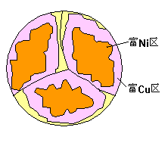
第四节 相图知识
4.枝晶偏析原因：
凝固过程中液体和固体的成分在不断变化。导致晶粒内成分不均匀——枝晶偏析。
固溶体结晶时成分是变化的, 缓慢冷却时由于原子的扩散能充分进行, 形成的是成分均匀的固溶体。如果冷却较快, 原子扩散不能充分进行, 则形成成分不均匀的固溶体。先结晶的树枝晶轴含高熔点组元较多, 后结晶的树枝晶枝干含低熔点组元较多。结果造成在一个晶粒内化学成分的分布不均。这种现象称为枝晶偏析。枝晶偏析对材料的机械性能、抗腐蚀性能、工艺性能都不利。生产上为了消除其影响, 常把合金加热到高温(低于固相线100℃左右), 并进行长时间保温, 使原子充分扩散, 获得成分均匀的固溶体, 这种处理称为扩散退火。
Cu-Ni合金枝晶偏析示意图

Slide 43
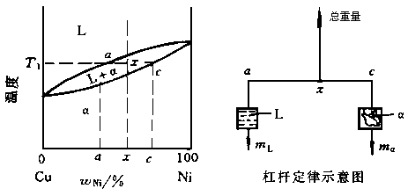

四、杠杆定律
第四节 相图知识
1. 两相平衡时的数量分配规律－－杠杆定律
在两相区内, 温度一定时, 两相的重量比是一定的, 如在 T₁温度时, 两相的重量比可用下式表达：
即：m_{L}×ax＝m_{a}×xc
这个式子与力学中的杠杆定律相似, 因而亦被称作杠杆定律。

Slide 44
第四节 相图知识
2. 杠杆定律证明
设合金总质量为1，其中W_{Ni}=x%。T₁温度时, L相中W_{Ni}=a%, α相中W_{Ni}=c%，有
m_{L}＋m_{a} ＝1
m_{L}×a％＋m_{a}×c％ ＝ x%
可得m_{L}×ax＝m_{a}×xc
用杠杆定律来分析在理解和使用都有好的直观性和方便。适用所有两相平衡。
但只能在平衡状态下使用。杠杆的两个端点为给定温度时两相的成分点, 而支点为合金的成分点。

Slide 45
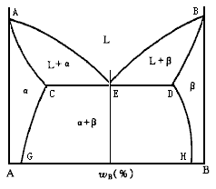
五、二元共晶相图
第四节 相图知识
一种液相在恒温下同时结晶出两种固相的反应叫做共晶反应。所生成的两相混合物叫共晶体。
特点：两组元在液态下无限互溶，固态下有限溶解，一组元溶入另一组元中时都使凝固温度下降，并发生共晶转变。如Pb—Sn、Ag—Cu等形成二元合金对应的相图就是二元共晶相图。

Slide 46
第四节 相图知识
1.相图的构成
液相线：AE，BE
固相线：AC，BD
固溶体α、β的溶解度线：CG，DH
水平共晶线：CED
Pb-Sn相图中有三种相：
Pb与Sn形成的液溶体L相,
Sn溶于Pb中的有限固溶体 α相,
Pb溶于Sn中的有限固溶体β相。
将相图分成
三个单相区 L、α、β；
三个双相区L＋α、L＋β、α＋β
一个三相区L＋α＋β，即CED为共晶线，E：共晶点

Slide 47
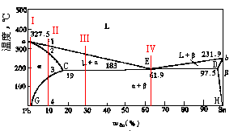
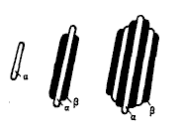
第四节 相图知识
2. 共晶合金IV的凝固过程
1）在E点温度上仅是液体的冷却。
2）冷却到E点温度后, 发生共晶反应：L→(α+β) ,共晶温度下反应持续到结束, 全部转变为共晶体 (α+β) 。
3)从共晶温度冷却至室温时,共晶体中的α和β均发生二次结晶,从α中析出二次β,从 β中析出二次α。α的成分由C点变G点,β的成分由D点变为H点,两种相的相对重量依杠杆定律变化。由于析出的二次β和二次α都相应地同β和α相连在一起, 共晶体的形态和成分不发生变化。合金的室温组织全部为共晶体, 即只含一种组织组成物；其组成相仍为α和 β相。

Slide 48
五、二元共晶相图
第四节 相图知识
2.共晶合金IV的凝固过程特点
在液体中α和β同时具有析出条件，都可以析出。
由于α和β析出过程在成分上可以互相补充和促进，共同析出。
凝固过程可以在恒温下进行到结束。最终得到两相交替的混合组织。
成分在CD之间的合金平衡结晶时都会发生共晶反应。
结论：合金Ⅳ发生L →α+β共晶转变发生在E点温度，得到的两项交替分布的组织称为共晶体。

Slide 49
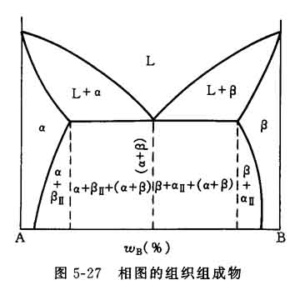
五、二元共晶相图
第四节 相图知识
2.共晶合金IV的组成
相组成物：
ω _{α}% = XH/GH · 100%
ω_{β}% = GX/GH · 100%
组织组成物：
共晶体(α+β)
ω _{(α+β)共} % = 100%
G
X
H

Slide 50
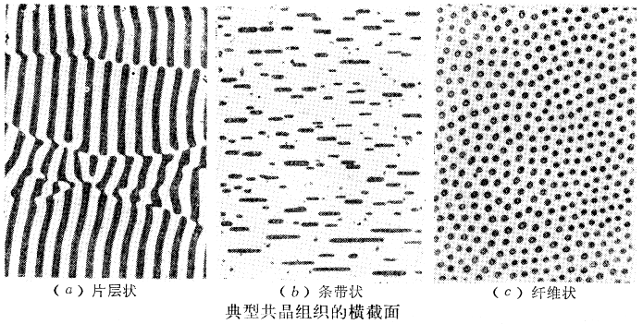

Slide 51
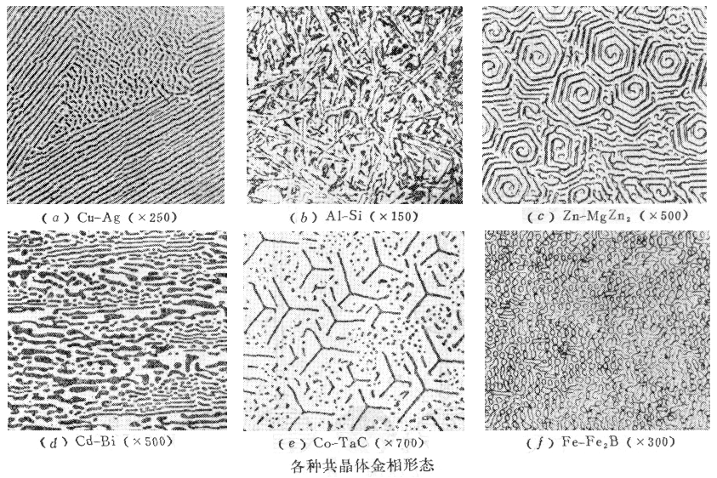

Slide 52
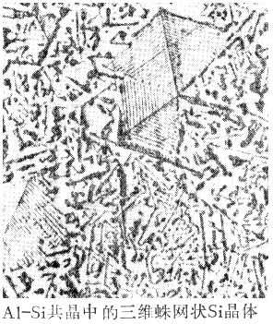
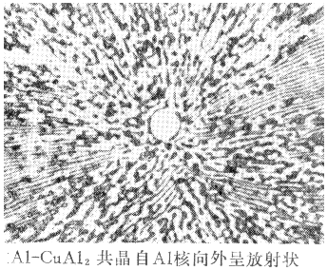

Slide 53
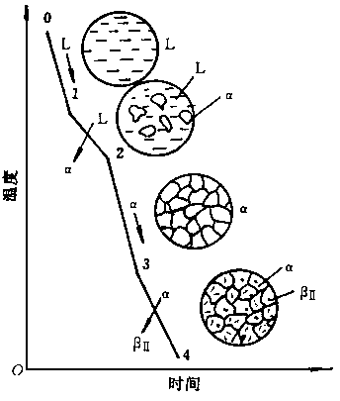
五、二元共晶相图
第四节 相图知识
3. 典型合金的凝固
合金Ⅰ(成分在AG之间) L → L+α → α 转变过程完全同固溶体，最后组织为单相固溶体。

Slide 54
五、二元共晶相图
第四节 相图知识
3. 典型合金的凝固
合金Ⅱ(成分在GC之间) L → L+α → α→ α+β_{II} 在到CG线之前同固溶体，到CG线之下，α相中溶剂B组元的量为过饱和，从中将有β相析出。一般从固态α析出的β相在的内部成点状分布。值得指出的是β量少时往往先在α的晶界处，此外，固态析出转变原子迁移和β形核较困难，当过饱和度不大时，这个析出往往不发生。

Slide 55
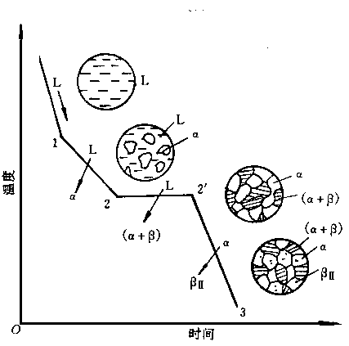
五、二元共晶相图
第四节 相图知识
3. 典型合金的凝固
合金Ⅲ(成分在CE之间) L → L+α → α_{初}+(L+α+β)→ (α_{初}+ β_{II})+(α+β)_{共}
在到达T_{E}温度前转变同固溶体的转变,在T_{E}温度下剩余的液体转变同共晶成分E(合金Ⅳ)的转变。

Slide 56
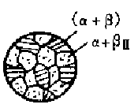
五、二元共晶相图
第四节 相图知识
3. 典型合金的凝固
组织组成物和相组成物的区别：
组织组成物：组织中形貌相同的组成部分。右图包括(α_{初}+ β_{II})和(α+β)_{共} 两种组织组成物
相组成物：显微组织中所包含的相。右图包括α和β两种相。
组织组成物可以是单相，也可以是多相，如 (α+β)_{共} 。

Slide 57
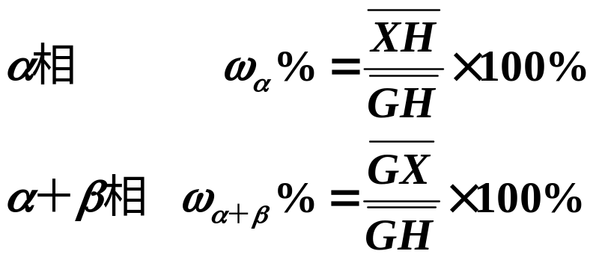
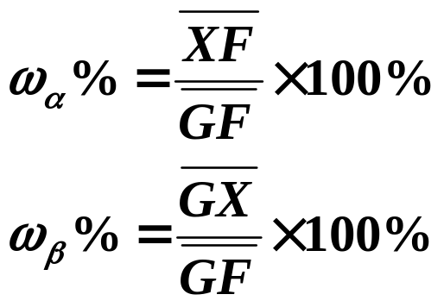
III
共晶转变平衡相
G
X
H
F
室温下的组织组成物

Slide 58
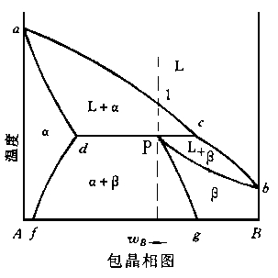
第四节 相图知识
六、其他类型相图
1.二元包晶相图
两组元在液态下无限互溶，固态下有限溶解，并且发生包晶转变。
相图的构成：ac和bc为两液相线，与其对应的ad和bp为两固相线；df和pg固溶体α、β的溶解度随温度变化线；dpc为包晶转变线。
它们分隔相图为三个单相区L、α、β；三个双相区L＋α、L＋β、α＋β； 一个三相区 L＋α＋β，即水平线dpc为包晶线。
包晶转变 L+α → β

Slide 59
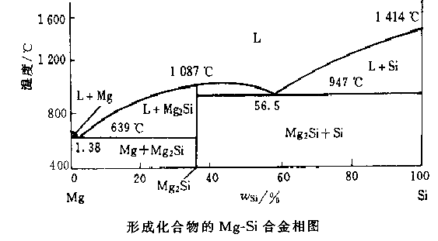
第四节 相图知识
2.形成稳定化合物的相图
以化合物的单相区为界将相图分割成若干区域，则每个区域为已经讨论过的简单(匀晶、共晶、包晶)相图，按简单相图的规律来分析。Mg-Si相图可分为Mg-Mg₂Si和Mg₂Si-Si两个共晶相图。

Slide 60
第四节 相图知识
3.固态转变的相图
冷却过程中的相变全部在固体中发生。和简单(匀晶、共晶、包晶)相图对应的有下列转变，对应相图形式相同。
简单相图 | 固态转变 | 反应式
匀晶 | 脱溶 | α → β_{II}
共晶 | 共析 | γ → α + β
包晶 | 包析 | γ + α → β

Slide 61
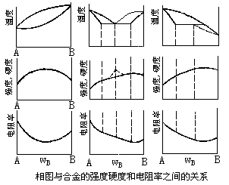
七、相图与材料性能的联系
第四节 相图知识
1.力学、物理性能
● 溶质元素 → 晶格畸变 → 强度、硬度↑（ 浓度50%时最大 ）
● 硬度随成分的变化呈直线关系，大致是两相性能的算术平均值。
● 强度与组成相或组织组成物的形态有很大关系。组成相或组织组成物越细密，强度越高（共晶点处，共晶组织细小、均匀细密，强度达最高值。）

Slide 62
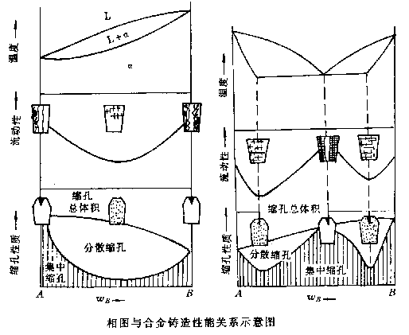
第四节 相图知识
2.加工的工艺性能
铸造性能：液相线和固相线之间距离越小，液体合金结晶的温度范围越窄，铸造性能越好。因而纯金属和共晶合金的流动性最好，缩孔集中，铸造性能好。
液、固相线温度间隔大时，形成枝晶偏析的倾向性大；同时先结晶出的树枝晶阻碍未结晶液体的流动，而降低其流动性， 增多分散缩孔。所以，铸造合金常选共晶或接近共晶的成分。

Slide 63
七、相图与材料性能的联系
第四节 相图知识
2.加工的工艺性能
单相固溶体合金的锻造性能好。合金为单相组织时变形抗力小，变形均匀，不易开裂，因而变形能力大。
双相组织的合金变形能力差些，两相塑性不同，引起变形不均匀，可能导致开裂。特别是组织中存在有较多的化合物相时，因为它们都很脆。

Slide 64
Summary
名词概念
合金 组元 相、组织、组织组成物 固溶体与化合物
匀晶、共晶、包晶转变 杠杆定律 枝晶偏析
内容要求
1.合金中存在的相结构，各自的形成条件和影响因素。
2.阅读二元相图，分析合金冷却时的相变过程及对应的冷却曲线。
3.分析单一类型(匀晶、共晶、包晶)相图中相和组织转变过程，用杠杆定律定律计算平衡转变时相组成和组织组成物的相对含量。

